Slide 1

Databanken
Logisch ontwerp - Inleiding

Slide 2
Probleemstelling
Een jeugdvereniging wil een digitaal systeem voor haar ledenadministratie en functioneren
Notes:
Inleidende probleemstelling: korte schets van waaruit we vertrekken en wat we hiermee willen bereiken (logisch ontwerp)

Slide 3
Informatievergaring
Informatievergaring
domeinanalyse
functionele analyse
behoefteanalyse
Conceptueel ontwerp
databasemodel-
onafhankelijk
conceptueel model (bv. EER-diagram)
functionele beschrijving
Logisch ontwerp
logisch databankschema (bv. relationeel)
gedragsspecificaties
dbms-
onafhankelijk
Fysieke ontwerp
DDL-scripts
Implementatie van gedrag
Notes:
Herhaling informatievergaring

Slide 4
Een jeugdvereniging wil een database opzetten, ter ondersteuning van haar ledenadministratie en functioneren. Daarbij moet je rekening houden met de volgende aspecten. Bij de inschrijving krijgt elk lid een uniek lidnummer. Gegevens zoals naam, voornaam, adres (straat, nummer, postcode), geslacht (optioneel) en geboortedatum worden geregistreerd. In het begin van het jaar worden de leden ingedeeld in verschillende groepen (elk met een unieke naam) volgens leeftijdklasse. Er kunnen verschillende groepen zijn voor één leeftijdsklasse. Elke groep heeft een leid(st)er. Een leid(st)er is verantwoordelijk voor maximaal één groep. De leiding vormt zelf ook een groep, die correspondeert met de hoogste leeftijdsklasse.
Er worden allerhande activiteiten georganiseerd voor de leden. Een activiteit heeft één of meerdere omschrijvingen en kan bestemd zijn voor één of meer groepen tegelijkertijd. Ook kun je verschillende activiteiten voor dezelfde groep plannen (op verschillende tijdstippen). Aan sommige activiteiten kunnen extra kosten verbonden zijn. Er moet bijgehouden worden of een groep al betaald heeft voor een activiteit.
Notes:
Eerste slides: korte herhaling EER

Slide 5
Conceptueel ontwerp
Informatievergaring
domeinanalyse
functionele analyse
behoefteanalyse
Conceptueel ontwerp
databasemodel-
onafhankelijk
conceptueel model (bv. EER-diagram)
functionele beschrijving
Logisch ontwerp
logisch databankschema (bv. relationeel)
gedragsspecificaties
dbms-
onafhankelijk
Fysieke ontwerp
DDL-scripts
Implementatie van gedrag
Notes:
Vorige les werd het conceptueel ontwerp van een databank besproken. Hierin werd de informatie uit de informatievergaringsstap omgezet naar een EER-diagram dat onafhankelijk is van een specifiek databankmodel.

Slide 6
voornaam
geboortedatum
familienaam
nummer
naam
nummer
straat
lidnummer
postcode
adres
geslacht
Lid
N
1
leeftijd
leider van
lid van
kost
omschrijving
betaald
M
Activiteit
voor
activiteitID
tijdstip
1
1
Groep
N
min
naam
leeftijdsklasse
max
Notes:
Kort entiteittypes, attributen en relatietypes herhalen.

Slide 7
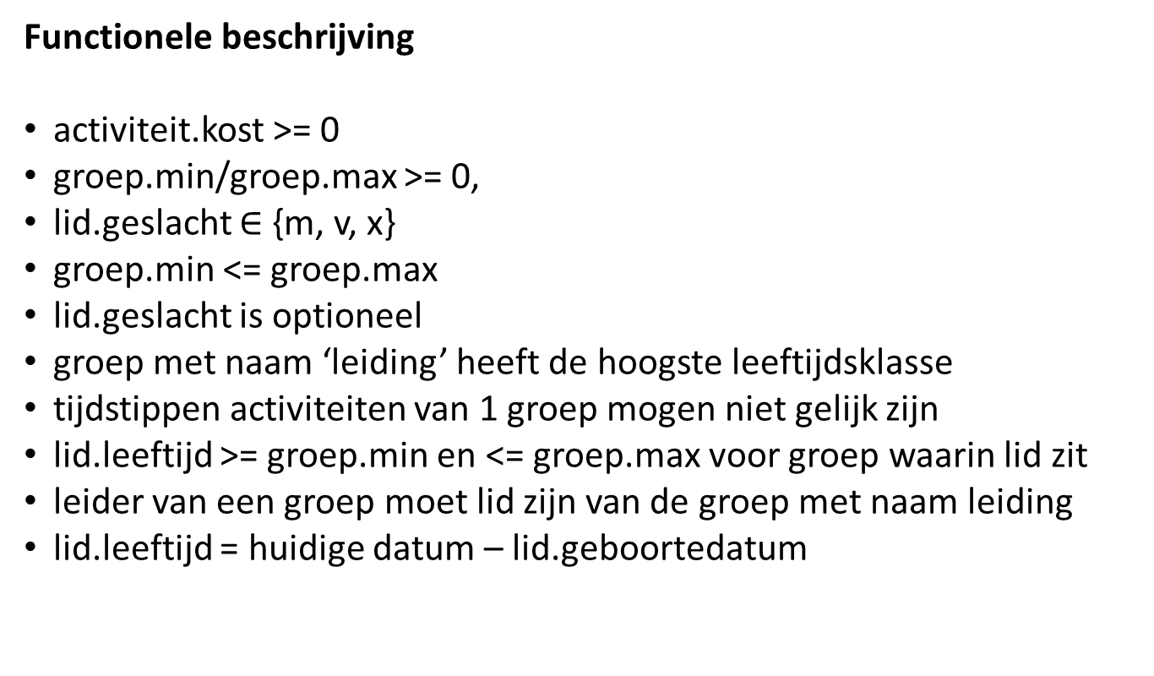
Functionele beschrijving
activiteit.kost >= 0
groep.min/groep.max >= 0,
lid.geslacht $∈${m, v, x}
groep.min <= groep.max
lid.geslacht is optioneel
groep met naam ‘leiding’ heeft de hoogste leeftijdsklasse
tijdstippen activiteiten van 1 groep mogen niet gelijk zijn
lid.leeftijd >= groep.min en <= groep.max voor groep waarin lid zit
leider van een groep moet lid zijn van de groep met naam leiding
lid.leeftijd = huidige datum – lid.geboortedatum
Notes:
Korte herhaling functionele beschrijving: waarom nodig + wat plaatsen we hierin?

Slide 8
Logisch ontwerp
Informatievergaring
domeinanalyse
functionele analyse
behoefteanalyse
Conceptueel ontwerp
databasemodel-
onafhankelijk
conceptueel model (bv. EER-diagram)
functionele beschrijving
Logisch ontwerp
logisch databankschema (bv. relationeel)
gedragsspecificaties
dbms-
onafhankelijk
Fysieke ontwerp
DDL-scripts
Implementatie van gedrag
Notes:
Zoals eerder uitgelegd, is conceptueel ontwerp slechts 1 (zij het zeer belangrijke) stap in het ontwerpen van een databank. Het conceptueel ontwerp is onafhankelijk van het databankmodel dat je wil ontwerpen. Op een bepaald moment moet je echter kiezen welk databankmodel je wil gaan gebruiken. Dat is het moment waarop je in de fase van het logisch ontwerp belandt. Eenmaal gekozen welk databankmodel je gaat gebruiken, moet je conceptueel ontwerp worden omgezet naar een logisch ontwerp dat specifiek aansluit bij het gekozen databankmodel. Dit proces heet mapping.

Slide 9
Relationeel databankschema = data worden opgeslagen in basisrelaties (tabellen)!
lid nummer | geslacht | voornaam | familie naam | geboorte datum | straat | nummer | postcode
15437 | Man | Yoram | Timmerman | 21/09/1995 | Jozef Plateau-straat | 22 | 9000
10346 | Man | Guy | De Tré | 28/10/1970 | Graslei | 37 | 9000
24793 | Man | Toon | Boeckling | 10/02/1994 | Rozier | 15 | 9000
Notes:
Alhoewel er veel verschillende databankmodellen bestaan (document databases, graafdatabases,…) zullen we ons in dit vak focussen op het meest gebruikte databankmodel: het relationeel databankmodel.
Hierbij wordt data opgeslagen in tabellen, die gebaseerd zijn op het wiskundig concept relatie. De kolommen van deze basisrelaties bepalen welke informatie in de tabel kan worden opgeslagen. In het voorbeeld hierboven wordt bijvoorbeeld informatie over leden van een jeugdvereniging opgeslagen in een tabel. Ieder lid wordt weergegeven door exact 1 rij. Iedere kolom stelt een deeltje informatie over leden van de jeugdvereniging voor: het lidnummer, het geslacht, de voornaam, de familienaam, de geboortedatum, de straat, het huisnummer en de postcode.

